Slide 2
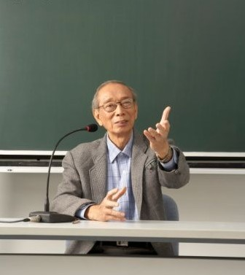
Deze werkgroep gaat over onderzoekend lesgeven als inspirerende verhaallijn
Hierin gaan we
…een bestaande verhaallijn bespreken
…met elkaar verhaallijnen opzetten
…elkaars verhaallijnen bespreken

Slide 3
Oriënteren & Vragen stellen
Plannen & Onderzoeken
Analyseren & Interpreteren
Concluderen & Evalueren
Hypothesen opstellen & Ontwerpen

Slide 4
Zodra de leerling behoefte heeft aan: | niveaus van Blooms Taxonomie | De rol van de leerkracht is: |  |  | De passende technologie is:
INFORMATIE structuur, richting, aanmoediging | kennis | LEIDER, EXPERT, AUTORITEIT doceren, demonstreren, toewijzen, versterken |  |  | PRESENTATIE SOFTWARE Powerpoint, Authorware
 | begrip
UITPROBEREN, VAARDIGHEDEN ONTWIKKELEN oefenen, interactie, onderzoeken | toepassing | MEDELEERLING, MANAGER interacteren, vragen stellen, feedback geven, coördineren |  | INTERACTIEVE SOFTWARE browsers, e-mail, niewsgroepen, simulaties
 | analyse
CREATIVITEIT, INNOVATIE experimenteren, verkennen, interne bewustwording, samenwerken | synthese | ONDERSTEUNER, GIDS, DELEGEERDER bronnen en ondersteuning bieden, onderhandelen | SAMENWERKEND & CREATIEF forumdiscussies, instant messaging, auteurs-software
 | evaluatie
referentie: Salinas, M.F., 2008, From Dewey to Gates - A model to integrate psychoeducational principles in the selection and use of instructional technology
Notes:
Op zich biedt klassikaal gebruik van een computersimulatie wel de mogelijkheid om de controle over het verloop van de les te verschuiven richting de leerling.

Slide 5
aandachtspunten bij het opzetten van verhaallijnen
onderbouwing door de leerkracht om een bepaalde benadering te volgen
variatie van instructie-setting tussen verschillende leeractiviteiten
handelingen door de leerkracht en de leerlingen bij elke activiteit
dynamiek van het onderzoeksproces door afwijking van de standaardvolgorde

